Slide 1
ENOTNI KLASIFIKACIJSKI NAČRT ZA PODROČJE VIZ
MIRJANA KONTESTABILE ROVIS, KOORDINATORICA MEDARHIVSKE SKUPINE ZA PODROČJE VZGOJE IN IZOBRAŽEVANJA, IMENOVANA S SKLEPOM MINISTRA ZA KULTURO 013-50/2013-1
MEDARHIVSKA SKUPINA ZDRUŽUJE VSE ARHIVISTKE/E, KI V ARHIVIH SKRBIMO ZA GRADIVO VZGOJE IN IZOBRAŽEVANJA

Slide 2
VLOGA ARHIVOV PRI EKN
EKN SPREJME RESORNO MINISTRSTVO – MIZŠ V SODELOVANJU Z MJU.
ARHIV DOLOČI ARHIVSKO GRADIVO, A ALI A VZORČNO, TO GRADIVO PREVZAME ARHIV. ARHIV PREVZAME TUDI NAČIN ODLAGANJA DOKUMENTOV.
ARHIVISTI POZNAMO PISARNIŠKO POSLOVANJE IN ODLAGANJE DOKUMENTOV.
KLJUB OBJAVLJENEMU EKN ŠE VEDNO PRISTOJNI ARHIV IZDA NAVODILA ZA ODBIRANJE.

Slide 3
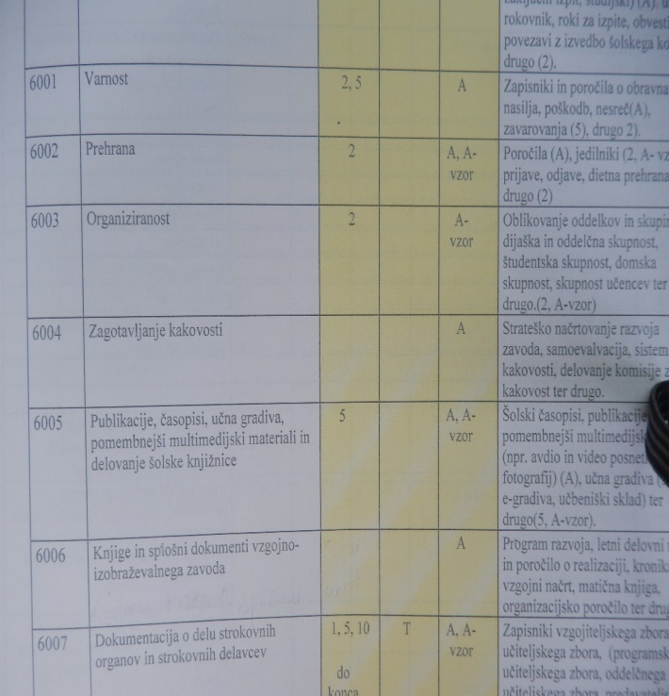
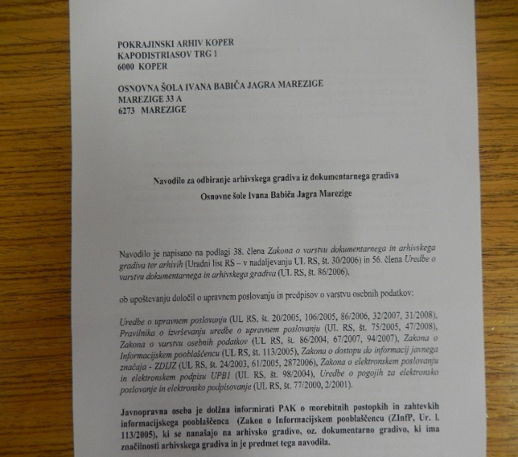
KAKO DOLOČAMO ROKE HRAMBE IN ARHIVSKO GRADIVO - A?
P R A V I L N I K o dokumentaciji v osnovni šoli
I. SPLOŠNE DOLOČBE
1. člen
(vsebina pravilnika)
Ta pravilnik določa dokumentacijo, ki se vodi oziroma izdaja za program osnovne šole, za prilagojene izobraževalne programe osnovne šole, za posebni program vzgoje in izobraževanja, za izobraževalni program osnovne šole za odrasle, za vzgojne programe ter za izvajanje vzgojno-izobraževalne dejavnosti v bolnišnici.
ENOTNI KLASIFIKACIJSKI NAČRT
PRAVILNIK O DOKUMENTACIJI V OŠ
NAVODILA ZA ODBIRANJE

Slide 4
Pravilnik o šolski dokumentaciji
Enotni klasifikacijski načrt za področje vzgoje in izobraževanja
Vsa dokumentacija
Navodila za odbiranje arhivskega gradiva iz dokumentarnega gradiva šole

Slide 5
ENOTNI KLASIFIKACIJSKI NAČRT - PRIPOMOČEK
ZDRUŽUJE ROKE HRAMBE VEČ ZAKONODAJ
DOLOČA ROKE HRAMBE V NAPREJ
DOLOČA TRI VRSTE GRADIVA GLEDE NA ROK HRAMBE
PRIPOMOČEK

Slide 6
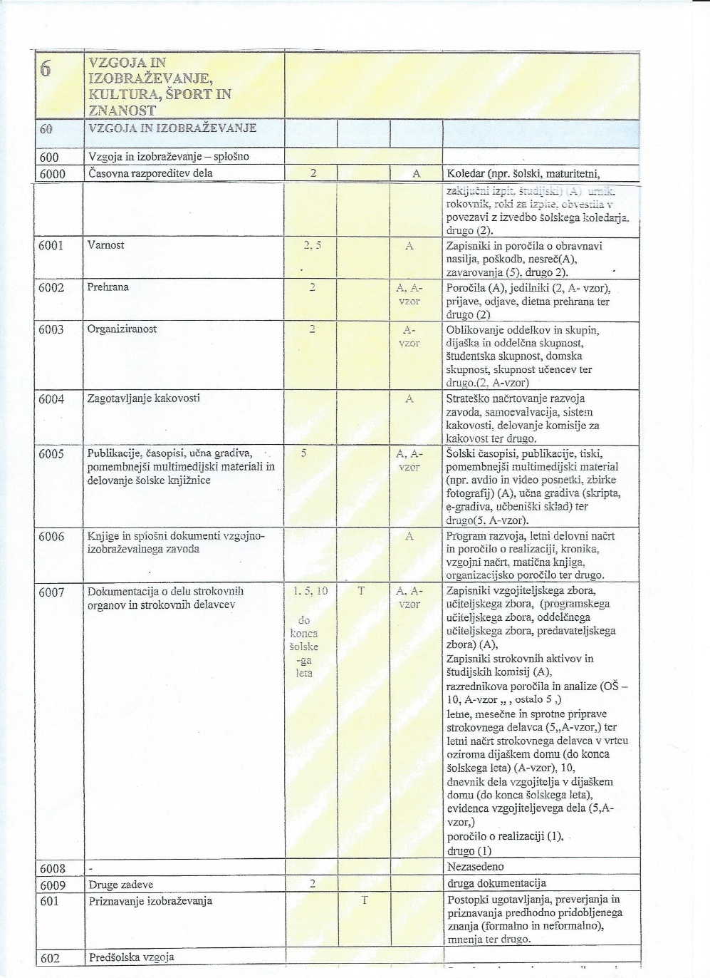
RAZRED
SKUPINA
PODSKUPINA
OPIS ZNAKA, leva kolona
ROKI HRAMBE, VRSTE GRADIVA
OBRAZLOŽITEV VSEBINE, desna kolona
NEZASEDENO, ne smemo vpisovati

Slide 7
KAKO SEM GA SPOZNALA?
PREBRALA SEM DESNO KOLONO OBRAZLOŽITEV KLASIFIKACIJE.
NAJPREJ SEM BILA POZORNA NA GRADIVO OZNAČENO Z A IN TRAJNO.
STRUKTURA EKN, NIVOJI:
KAR JE SKUPNO celotni javni upravi, razredi 0-9
KAR JE SKUPNO VIZ USTANOVAM 6, 600
KAR JE SPECIFIČNO LE ZA ŠOLO, VRTEC

Slide 8
GLAVNI RAZREDI IN PODROČJA: le razred 6 je razdelan na 4 in 5 mestne številke, ostali razredi so razdelani le do 3 številk.
0 | Državna in družbena ureditev
1 | Delo, družina, zdravje in socialne zadeve
2 | Notranje zadeve
3 | Gospodarstvo, kmetijstvo, gozdarstvo, prehrana, okolje, prostor, promet, zveze
4 | Finance, javne finance in državno premoženje
5 | Zunanje zadeve
6 | Vzgoja in izobraževanje, kultura, šport in znanost
7 | Pravosodje
8 | Obramba ter zaščita, reševanje in pomoč
9 | Zadeve zunaj razredov od 0 do 8

Slide 9
NOVI POJMI
RAZRED, eno mestna št., npr. 6
SKUPINA, dvomestna št., npr. 60
PODSKUPINA, 3 mestna št., npr. 603
PODPODSKUPINA 4 mestna št., npr. 6030
PODPODPODSKUPINA 5 mestna št., 60302

Slide 10
6. RAZRED, SKUPINA 60., 61., 62., 63., … PODSKUPINE 60. RAZREDA
60 SKUPINA VZGOJA IN IZOBRAŽEVANJE
600 PODSKUPINA VZGOJA IN IZOBRAŽEVANJE SPLOŠNO
6001 VARNOST
601 PRIZNAVANJE IZOBRAŽEVANJ
602 PREDŠOLSKA VZGOJA
603 SISTEMI IZOBRAŽEVANJA
6030 OSNOVNOŠOLSKO IZOBRAŽEVANJE: 60300-60309
6032 SREDNJEŠOLSKO IZOBRAŽEVANJE: 60320-60329
604 JAVNO VELJAVNI PROGRAMI
605 - 608 NEZASEDENO
609 DRUGE ZADEVE IZ SKUPINE 60
61 USTVARJANJE IN POSREDOVANJE KULTURNIH VREDNOT
62 VAROVANJE KULTURNIH VREDNOT
67 ŠPORT
671 ŠPORT IN IZVAJALCI: ŠPORTNE PRIREDITVE

Slide 11
600 PODSKUPINA VZGOJA IN IZOBRAŽEVANJE – SPLOŠNO, UPORABLJAJO VRTCI, OŠ, SŠ, VŠ IN LU
6000 ČASOVNA RAZPOREDITEV DELA
6001 VARNOST
6002 PREHRANA
6003 ORGANIZIRANOST
6004 ZAGOTAVLJANJE KAKOVOSTI
6005 PUBLIKACIJE, ČASOPISI, UČNA GRADIVA, MULTIMEDIJSKI MATERIAL, DELOVANJE ŠOLSKE KNJIŽNICE
6006 KNJIGE IN SPLOŠNI DOKUMENTI VZGOJNO-IZOBRAŽEVALNIH USTANOV
6007 DOKUMENTACIJA O DELU STROKOVNIH ORGANOV IN STROKOVNIH DELAVCEV
6009 DRUGE ZADEVE

Slide 12
603 – PODSKUPINA SISTEM IZOBRAŽEVANJA
6030 OSNOVNOŠOLSKO IZOBRAŽEVANJE
6031 OSNOVNO GLASBENO IZOBRAŽEVANJE
6032 SREDNJEŠOLSKO IZOBRAŽEVANJE
6033 VIŠJEŠOLSKO STROKOVNO IZOBRAŽEVANJE
6034 IZOBRAŽEVANJE ODRASLIH
6035 DOMOVI ZA UČENCE, DIJAŠKI DOMOVI TER ZAVODI ZA VZGOJO IN IZOBRAŽEVANJE

Slide 13
RAZRED 0
006 Računsko sodišče
007 Splošni in drugi akti zavoda
01 Organizacija javne uprave
010 sistem plač v javnem sektorju, zagotavljanje kakovosti
013 strokovni in drugi sveti, disciplinska komisija, svet šole, vrtca…
014 soglasja k statutom, soglasja ob imenovanju ravnatelja, članov sveta, podelitev in izvajanje javnega pooblastila
02 Upravno poslovanje
020 upravno poslovanje: odbiranje arhivskega gradiva, overitve listin, podpisov in žigov, izločanje gradiva v stalni zbirki, delovni čas, uradne ure…
021 odločbe, upravni postopek, pravna pomoč
023 administrativno-tehnično poslovanje: pečati, žigi, štampiljke, evidenca izdanih ključev, varnostna služba, službeni telefoni, vzdrževanje vozil, nabava računalniške opreme, varovanje, elektronski podpisi…
024 projektno delo, delovne skupne
037 pomoč občinam, obiski, posvetovanja

Slide 14
RAZRED 0
041 volitve
042 referendumi
060 nadzorstvo, nadzor pri zakonitosti in strokovnosti pri opravljanju upravnih dejanj, notranja revizija
061 inšpekcija
071 vzdrževanje in objava registra zbirk osebnih podatkov
081 proslave
090 informacije in katalogi javnega značaja
091 tiskovne konference, intervjuji, dnevi odprtih vrat, informativni dnevi, predstavitve zavodov
092 vloge in pritožbe, ki jih ni moč uvrstiti, anonimke
093 odnosi z društvi, humanitarnimi org., klubi…
094 priznanja in nagrade, ki jih dobi šola, zavod
095 narodne skupnosti

Slide 15
RAZRED 1 – DELO, DRUŽINA, SOCIALNE ZADEVE
10 delovna razmerja in pravice
100 personalne mape, pogodbe o delu, avtorske pogodbe, pogodbe o izob., disciplinski postopek, delovni spori, letni dopusti, jubilejne nagrade, pripravništvo, mentorstvo, letni pogovori, imenovanje ravnateljev
101 sindikat, statut sindikata, delovanje, stavke…
102 nesreče pri delu, redni servisi gasilske opreme, požarni red, zdravniški pregledi,
103 pokojninsko in invalidsko zavarovanje, dodatno pokojninsko zavarovanje
110 zaposlovanje: potrebe po delavcih, študentsko delo, javna dela…
111 zaposlovanje predavateljev iz tujine
12 družina in socialno varstvene dejavnosti
121 očetovski dopust
122 subvencije za predšolske otroke, učence, dijake, udeležence izob. odraslih, subvencioniran prevoz, prehrana, šola v naravi, znižanje plačil v vrtcih, glasbenih šolah…
14 invalidsko varstvo

Slide 16
RAZRED 1 – DELO, DRUŽINA, SOCIALNE ZADEVE
14 invalidsko varstvo
140 nadomestila za invalidnost
16 zdravstvena dejavnost
162 zdravstvena nega
165 nujna medicinska pomoč
166 epidemije, nesreče z nevarno snovjo
18 zdravstveno varstvo in zavarovanje
181 varstvo pred nalezljivimi boleznimi, ukrepi za krepitev zdravja
182 zdravstvena ustreznost živil, pitne vode
184 nevarne snovi
186 izpostavljenost ionizirajočim sevanjem
187 varstvo pred boleznimi odvisnosti

Slide 17
2 NOTRANJE ZADEVE
217 registracija in tehnični pregledi motornih vozil
221 kazniva dejanja, prekrški, preprečevanje kaznivih dejanj
231 odkrivanje in preprečevanje kriminalitete, korupcije
240 splošno varovanje oseb in objektov
242 fizično varovanje objektov
260 načrtovanje, vodenje notranje zaščite

Slide 18
RAZRED 3 GOSPODARSTVO, KMETIJSTVO, GOZDARSTVO, PREHRANA, OKOLJE, PROMET IN ZVEZE
33 kmetijstvo varna prehrana
330 podarjena hrana zadruge
332 varna hrana, kakovost hrane, prehrana – pritožbe, kontrola živil
35 prostor in okolje
350 prostorsko načrtovanje, izdaja soglasij k prostorskim aktom
351 gradbena dovoljenja, lokacijske informacije
352 kataster stavb
38 informatika, pošta…
384 vzdrževanje informacijske infrastrukture, programska oprema…
385 vzdrževanje lastnih informacijskih sistemov, strojne opreme

Slide 19
RAZRED 4 FINANCE
40 finančni sistem
401 zavarovalništvo, obvezna zavarovanja v prometu, zavarovanje premoženja
405 plačilni promet: ček, menica, transakcijski račun
406 finančno poslovanje: sponzorske, donatorske pogodbe, plačilna disciplina
41 proračun
410 zaključni račun
411 investicije

Slide 20
RAZRED 4 FINANCE
422 obdavčitve premoženja, vrednotenje nepremičnin
425 posebne dajatve, prispevki za zdravstveno zavarovanje
430 javna naročila
450 računovodski dokumenti, zaključni račun, plače, fakture, inventure, oskrbnine, blagajna, potni nalogi…
476 kapitalske naložbe: letni finančna poročila zavodov
478 upravljanje stvarnega premoženja: promet z zemljišči, odprodaja vozila, pohištva, računalniške opreme…

Slide 21
RAZRED 5 ZUNANJE ZADEVE
53 slovenska manjšina
531 sodelovanje z manjšino

Slide 22
RAZRED 7 PRAVOSODJE
71 kazensko in prekrškovno pravo, kazenske sankcije
711 služnostne pogodbe
72 izvrševanje kazenskih sankcij
720 napadi na delavce zavoda
723 oddaja mladoletnika v prevzgojni dom, disciplina in kaznovanje mladoletnikov

Slide 23
RAZRED 8 OBRAMBA
801 obrambni načrt
RAZRED 9 ZADEVE ZUNAJ RAZREDOV 0-8
90 seje, sestanki, posvetovanja
900 seje, sestanki, posvetovanja
909 druge zadeve iz skupine 90
961 statistika
99 druge zadeve iz skupine 9

Slide 24
RAZVRŠČANJE DOKUMENTACIJE
Uporabljamo vseh 10 razredov.
Ko VIZ izda akt v okviru pooblastil (3. in 4. odstavek 54. člena ZOsn in 60.b člena ZOsn) šola opravlja upravne naloge. V takih primerih mora upoštevati Uredbo o upravnem poslovanju: sprejemanje pošte in vlog, vodenje evidence na podlagi načrta klasifikacijskih znakov, dodeljevanje zadev, evidentiranje dokumentov in zadev, vodenje rokovnika, odprema pošte, vročanje in hramba dokumentarnega gradiva.

Slide 25
PRIMERI RAZVRŠČANJA
ŠOLSKE DOKUMENTACIJE

Slide 26
RAZVRŠČANJE DOKUMENTACIJE PRIMER
Poškodovan otrok v vrtcu, OŠ, SŠ, dijaškem domu, zapisnik o poškodbi
6001 – klasifikacijski znak
6 razred vzgoja in izobraževanja, kultura, šport
0 (60 je skupina vzgoja in izobraževanje)
0 (600 je splošno vzgoja in izobraževanje)
1 (6001 varnost)

Slide 27
OZNAČEVANJE DOKUMENTA PRIMER
Kako označimo zapisnik o nesreči:
6001-1 /2015 / 1
KLASIFIKACIJSKI ZNAK – ZAPOREDNA ŠTEVILKA / LETO / ŠT. DOKUMENTA
(koliko dokumentov je
nastalo v tej zadevi)
6001-1 /2015 /2, obvestilo staršem

Slide 28
KAKO OZNAČIMO DOKUMENT?
PAPIRNAT DELOVODNIK
ELEKTRONSKI DELOVODNIK
1 / 6001-1 / 2015
6001-1 / 2015

Slide 29
KAKO VPIŠEMO V DELOVODNIK OBR. 0,25

Slide 30
KAKO VPIŠEMO V DELOVODNIK OBR. 0,11

Slide 31
RAZVRŠČANJE DOKUMENTACIJE – PRIMER PRIJAVE IN ODJAVE MALIC IN KOSIL
NA VSAKO ODJAVO MALICE NE PIŠEMO KLASIFIKACIJSKI ZNAK.
KLASIFIKACIJSKI ZNAK NAPIŠEMO NA FASCIKEL 6002, KJER HRANIMO PRIJAVE IN ODJAVE, HRANIMO 2 LETI.
NE POTREBUJEMO SKENIRATI PRIJAV IN ODJAV.

Slide 32
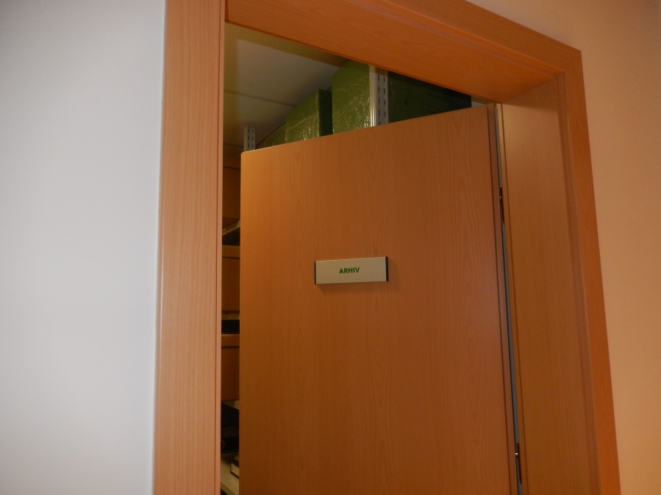
OZNAČEVANJE MATIČNIH KNJIG, KRONIK …
KDO JIH ODNESE V ARHIV, STALNO ZBIRKO?
ČE NE PREJ SE TAKRAT OZNAČIJO S PRIPADAJOČO KLASIFIKACIJSKO ŠTEVILKO.

Slide 33
BRANJE KLASIFIKA-CIJSKIH ZNAKOV

Slide 34
RAZVRŠČANJE PREJETE POŠTE
Št. dopisa: 0610-240 / 2012 / 11,
datum: 21.10.2014, pošilja državni organ
0, razred državna in družbena ureditev
6, skupina 06, nadzorstvo
1, podskupina 061, inšpekcija
V EKN VIZ ni 4 mestne številke 0610, shranimo pod trimestno številko 061.

Slide 35
DOPIS ZAVODA ZA ŠOLSTVO
968-361-4024/2014/1 ODLOČBA O DODATNI STROKOVNI POMOČI
Kam uvrstim?
023 odločbe ali pravice dijaka OŠ 60302, SŠ 60322
Vložim v osebno mapo.

Slide 36
KAKO OZNAČIMO FASCIKEL

Slide 37
VPRAŠANJA, KI SO MI JIH POSREDOVALE ŠOLE
GLEDE RAZVRŠČANJA IN OZNAČEVANJA DOKUMENTOV

Slide 38
OKROŽNICE
Okrožnica MIZŠ o dopustu klasifikacije številka 603:
603 pomeni Sistem izobraževanja brez obrazložitve,
100 individualna delovna razmerja, letni dopust, vsebina
6042 drugi programi izpopolnjevanja
60309 druge zadeve
Okrožnica z naslovom Navodila za financiranje dejavnosti javne službe v šol. l. 2014/15 nas seznanja s finančnimi zadevami. Iz št. okrožnice je razvidno, da jo je Ministrstvo uvrstilo pod številko 406.
Ali je v redu, da jo uvrstimo tudi mi pod št. 406? To je finančno poslovanje. DA

Slide 39
PONUDBE, REKLAME
NE KLASIFICIRAM

Slide 40
RAZVRŠČANJE
100 solidarnostno pomoč delavca
100 obvestila o letnem dopustu, v personalno mapo. Pogodbe o delu, v personalno mapo.
110 razpis za prosto delovno mesto, prispele prošnje, odgovore ne izbranim kandidatom

Slide 41
RAZVRŠČANJE
013 gradivo in zapisnik sveta šole
900 gradivo in zapisnik sveta staršev, kolegija ožjega, širšega
Primer pod 900 smo naredili razdelek:
900-1 (razna vabila), bolje je 9001
900-2 (Svet staršev)
900-3 (Svet šole)

Slide 42
RAZVRŠČANJE
406 finančno poslovanje, pogodbe o sofinanciranju, dodelitvi subvencije za šolo v naravi, šolsko prehrano
6020 razpis za vpis otrok v vrtec, prispele vloge, odgovore in odločbe o sprejemu otrok v vrtec.
6009 tekmovanja
6007 redovalne konference, učiteljski zbor

Slide 43
NEKAJ ŠTEVILK ZA RAZVRŠČANJE
Iz Ministrstva smo dobili zadevo Seznanitev vojaških obveznikov z vojaško dolžnostjo. Ali se tej zadevi določi številko 023. 023 pomeni administrativno tehnično poslovanje (pečati, žigi… in tudi logistika s področja obrambnih zadev).
Ali si lahko pri razvrščanju zadev pomagamo tudi s klasif. številko, ki jo določi naše ministrstvo? DA.
Ali se vsa statistika (šolska in tudi druga - npr. Prihodki in prenočevanje tujcev, statistično raziskovanje o odpadkih, računovodske statistike) uvrsti pod 961? DA.

Slide 44
VPRAŠANJA
Naročilnice pišemo v blok. Ali je dovolj, da ja klasifikacijski znak vpisan na bloku ali pa mora biti vsaka posamezna naročilnica označena z njim? NE.
Za pisanje Šolske kronike je zadolžen učitelj, ki jo piše v zvezek. Kako je mišljeno, da se jo vodi sedaj: ali je dovolj, da je na zvezku vpisan klasif. znak. DA. Ali je mišljeno vnašati tudi naslov vsakega prispevka, ki ga vpiše v knjigo. NE.
Smo šola, pod njo spada tudi dijaški dom in izobraževanje odraslih. Pod srednješolsko izobraževanje so pod oznako 60322 Pravice in dolžnosti dijaka in rok hrambe za vzgojno in alter. ukrepanje označili z 2, A-vzor.
Ali smo dolžni klasificirati tudi gradivno v zvezi s sindikatom. Imamo sindikalnega zaupnika, ki ureja dokumentacijo v zvezi z njim. DA. 101: STATUT, IZBRIS, VPIS V REGISTER, POSLOVNO POROČILO. OZNAČITE MAPO 101, SINDIKAT. ČE NE PREJ KO ODNESETE V STALNO ZBIRKO

Slide 45
SPRIČEVALA, OBVESTILA O USPEHU, MATIČNI LIST
VSAK JE UBRAL SVOJO PRAKSO
PRI PAPIRNETEM POSLOVANJU JE ŠTEVILKA SPRIČEVALA VEZANA NA MATIČNO ŠT. UČENCA, PRI ELEKTRONSKEM PA NE.
PRIMER ŠT. MATIČNEGA LISTA JE UČENCA I-UG 395, ŠT. DOKUMENTA PA 61361-1/2014-1DG9
ODLAGANJE MATIČNIH LISTOV V PAPIRNATI OBLIKI, PO LETU ROJSTVA

Slide 46
ŠT. SPRIČEVALA
Mlajša hčerka ima napisano na spričevalu: 254/2014, 254 je iz matične knjige.
Starejša hčerka ima napisano 61361-1/2014-1dg9.
Primer
61361-1 obvestila
61361-2 spričevala
61361-3 zaključna spričevala
60300-1/2015/1,……
Za iskanje uporabljamo polje/okno NASLOV ZADEVE.

Slide 47
DOKUMENTI NASTANEJO Z RAZLOGOM IN MORAJO BITI DOSEGLJIVI, TUDI ČEZ 10, 30 IN VEČ LET.
KAKO JIH SHRANITI, DA JIH LAHKO NAJDEMO? KLASIFIKACIJA, KATALOGIZACIJA, ALI DANES META PODATKI.
TAKO, DA DOKUMENT DODATNO OZNAČIMO.
PRI DIGITALNIH DOKUMENTIH JE TO NUJA.

Slide 48
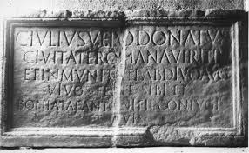
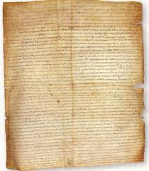
NOSILCI INFORMACIJ SE SPREMINJAJO

Slide 49
DIGITALNO GRADIVO, KI IZVORNO NASTAJA DIGITALNO
PAPIRNATO GRADIVO LAHKO PREMEŠČAMO IN FIZIČNO IŠČEMO PO NJEM.
DIGITALNO GRADIVO ZELO HITRO ZASTARA. SPREMENI SE PROGRAMSKA OPREMA, APLIKACIJA IN NOSILEC.
BITI MORAMO SENZIBILIZIRANI NA HITRE SPREMEBE, ZATO MORAMO POSKRBETI, DA GRADIVO OSTANE DOSEGLJIVO.
POMAGAMO SI S STANDARDI, FORMATI ZAPISA IN NOTRANJIMI PRAVILI ALI VZORČNIMI NOTRANJIMI PRAVILI KATERIH DEL JE EKN.

Slide 50
STALNA IN TEKOČA ZBIRKA
TEKOČA ZBIRKA
STALNA ZBIRKA
DVE LETI
GRADIVO Z ROKI HRAMBE, 5, 10, 30 LET
TRAJNO GRADIVO (plačne liste)
ARHIVSKO GRADIVO

Slide 51
TEKOČA ZBIRKA, POMEMBNA VPRAŠANJA
ALI JE NA ŠOLI SAMO ENA? ALI JIH JE NA ŠOLI VEČ, PEDAGOG SVOJO, RAVNATELJ SVOJO…
DOGOVOR, KDO UPRAVLJA Z NJO.
KDAJ, KDO IN KAKO ODNAŠA DOKUMENTE IZ TEKOČIH ZBIRK V STALNO ZBIRKO.
DOLOČI ŠOLA S POMOČJO UREDBE O UPRAVNEM POSLOVANJU.
SODELUJEJO VSI UDELEŽENI. OBSTAJAJO PRIMERI DOBRE PRAKSE.

Slide 52
DELOVODNIK
DOLOČIMO, KDO EVIDENTIRA PREJETO IN ODPOSLANO POŠTO, USTVARJENE DOKUMENTE? PRIPOROČAMO, DA JE TO NA ENI TOČKI. UREDBA O UPRAVNEM POSLOVANJU.
ALI JE DELOVODNIK PAPIRNAT ALI RAČUNALNIŠKI. PRI RAČUNALNIŠKEM DELOVODNIKU LAHKO DOLOČIMO PRAVICE VEČ DELAVCEMNA ŠOLI, DA VNAŠAJO, EVIDENTIRAJO, REŠIJO IN ODPREMIJO DOKUMENTE. VSEBUJE LAHKO EKN TER ROKE HRAMBE.

Slide 53
POGOSTE DILEME
Ali je mišljeno, da razvrščajo zadeve poleg tajništva tudi v računovodstvu, svetovalni službi, organizator izobraževanja odraslih, organizator delovne prakse, učitelji (zapisniki po aktivih, e-redovalnica, e-dnevnik, spričevala), tajnik poklicne mature, tajnik splošne mature, pomočnik ravnatelja?

Slide 54
UREJENO POSLOVANJE ŠOLE
DOTAKNE SE VSEH NA ŠOLI.
DOLOČIMO PROCESE, SODELUJEJO VSI.
SPOŠTOVANJE (dokumentacije, medsebojno).
PREVREDNOTENJE VREDNOT.
KONEC.

Slide 55
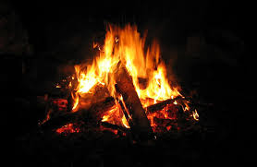
POT DOKUMENTA
ŠOLSKI ARHIV=STALNA ZBIRKA
ODBIRANJE,
PREDAMO PRISTOJNEMU ARHIVU
UNIČEVANJE

Slide 56
HVALA!

